Slide 1
ÖKOLÓGIAI GAZDÁLKODÁS
Rövid ismertető

Slide 2
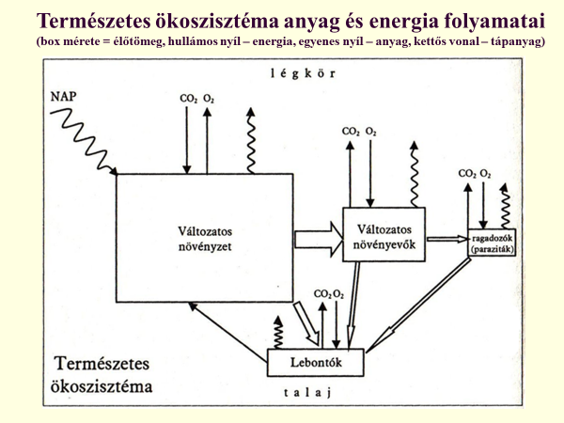
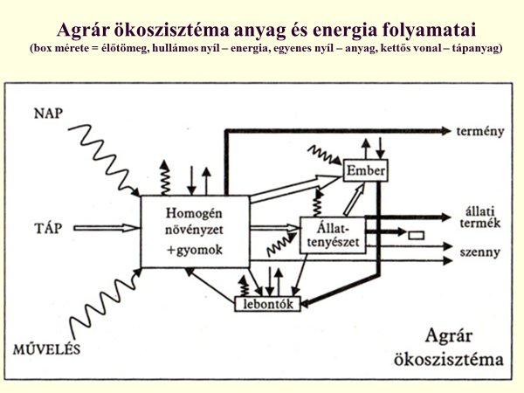
Természetes és agrár ökoszisztémák anyag és energia folyamatai
Anyag és energia folyamatok
természetes ökoszisztémában
agrár ökoszisztémában
urbán ökoszisztémában

Slide 3
Miért ökológiai ez a gazdálkodás?
Legáltalánosabb megfogalmazás szerint:
Biogazdálkodáson
a műtrágya és (szintetikus) növényvédő szer nélküli, a természetes biológiai ciklusokra, szervestrágyázásra,
biológiai növényvédelemre alapuló
gazdálkodási formát értünk

Slide 4
A biogazdálkodás helyzete a világban
2018

Slide 5
nem hagyományos szerves trágyák:
városi szemét
fekália
ipari szerves hulladékok, stb.
Szerves trágyák
tarló és gyökérmaradványok
növényi melléktermékek
zöldtrágya
istálló trágya
hígtrágya
baromfi trágya
komposzt
tőzeg
tőzegtrágya
A növények tápanyagellátásának biztosítása trágyázással

Slide 6
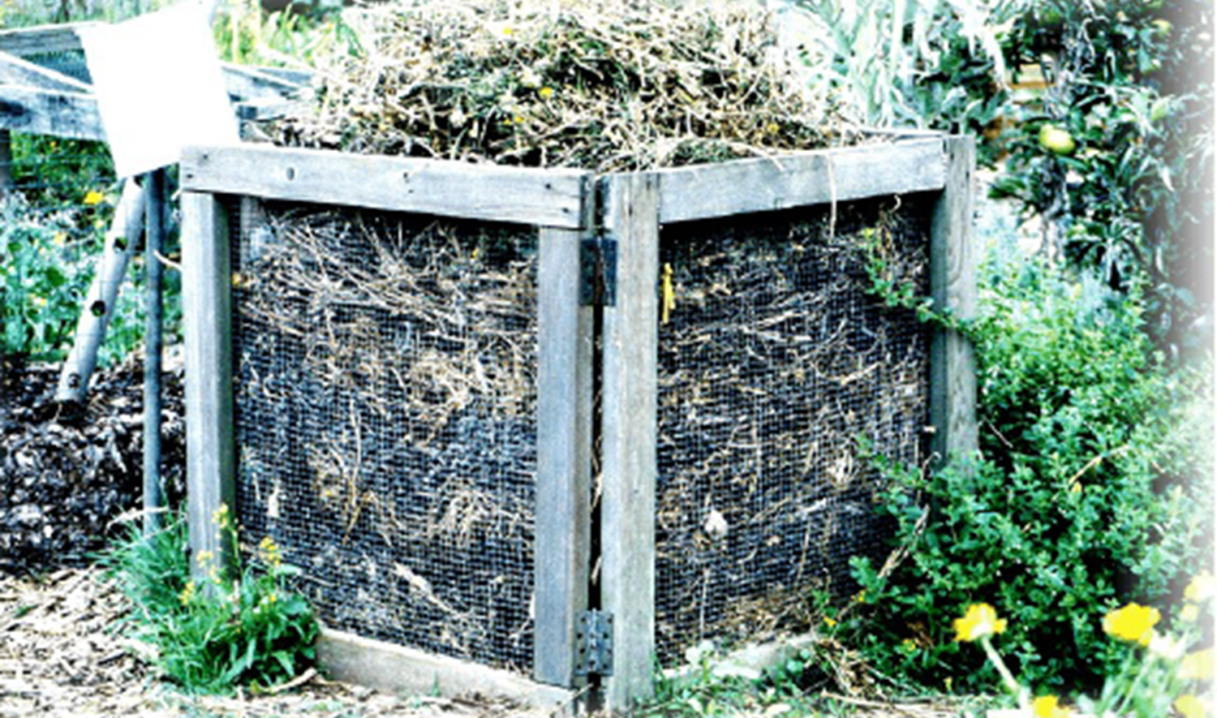
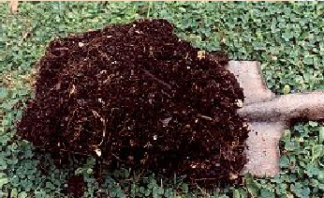
Komposztok
olyan szerves trágyák, melyek szilárd vagy folyékony szerves hulladékból, illetve a célszerűség szerint hozzájuk kevert ásványi anyagokból, irányított lebomlási folyamatok (komposztálás) útján készülnek

Slide 7
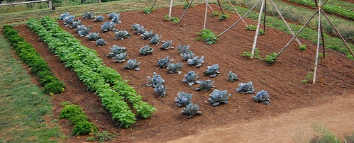
A gyomszabályozás alapelvei
A biogazdálkodásban a hangsúlyt nem a gyomok pusztítására helyezik
Az ökológiai gyomszabályozás legfontosabb irányelve – a termesztéstechnológia egyes elemeivel a kultúrnövény fejlődésének és kompetíciós képességének kedvezzen a gyomnövény rovására, úgy hogy a természetes erőforrásokat a legteljesebb mértékben hasznosítsa.

Slide 8
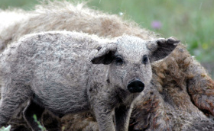
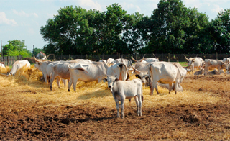
Állattartás az ökológiai gazdálkodásban
természetes tartási módszerek alkalmazása;
hímivarú állatok jelenléte;
adott legyen a természetes párzási forma;
növendékállatokat az anyjuk nevelje fel;
takarmány összetétele az állatok igényeinek megfeleljen;
táplálkozási időtartam fajok szerint biztosított legyen;
lehetővé kell tenni a csoportképződést;
állatgyógyászatban a természetgyógyászat módszerei

Slide 9
Irodalom
Szőke L. (szerk.) (2003):
Ökológiai gazdálkodás I-II. Nyíregyházi Főiskola MMFK, Nyíregyháza (főiskolai jegyzet)
Sárközy P. – SeléndySz. (1991):
Biogazda1., 2., 3. Biokultúra Egyesület, Budapest
Seléndy Sz. – Solti G. (2005):
Ökogazdák kézikönyve, Szaktudás Kiadó, Budapest
BiokontrollHungária Nonprofit Kft
https://www.biokontroll.hu/
Sárközy Péter Alapítvány a biokultúráért
http://www.sarkozybio.hu/

